Slide 1
正则表达式
韩博侨

Slide 2
目录
简介
C++ <regex>库
基本语法

Slide 3
一、简介

Slide 4
Regular expression (regex)
正则表达式，是使用特定形式的字符串来描述的某个匹配模式。正则表达式通常用于检索，替换那些符合匹配模式的文本, 以及判断输入是否合法。

Slide 5
应用举例
从一篇论文中找出所有阿拉伯数字。
把文本中的hello全部换成hi
判断密码合法性
Ctrl+F

Slide 6
语法选择
ECMAScript
Basic
awk

Slide 7
二、<regex>库

Slide 8
std::regex
regex regex1(“正则表达式的内容”);
//定义名叫regex1的正则表达式(regex类型)
smatch match_results;
//定义名叫match_results的smatch类型，他可以存储匹配成功获得的string字符串
//如果要存储const char*类型的字符串，要使用cmatch match_results

Slide 9
regex_match
regex regex1(“正则表达式的内容”);
smatch match_results;
bool regex_match(string或const char*, [match_results], regex1,);
返回一个bool值，若匹配成功返回1，否则0
将成功匹配的字符串赋值给match_results

Slide 10
regex_match
regex_match是全文匹配，多一个都不行
若只是在全文中搜索是否有符合条件的字符串，要用regex_search

Slide 11
regex_match

Slide 12
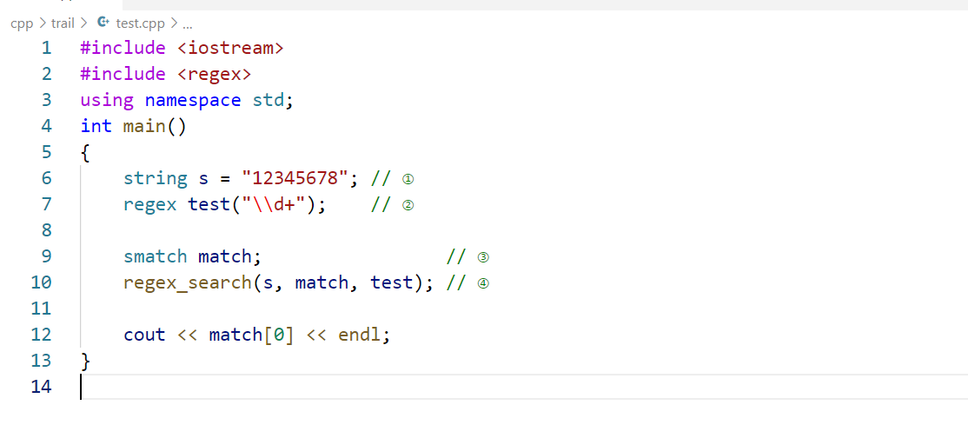
regex_match

Slide 13
三、基本语法

Slide 14
/ cpp /g
表达式
/ [Cc]pp /g
文本
I love cpp.
I love Cpp.

Slide 15
/[a-z]pp/g
表达式
/ [a-zA-Z]pp /g
文本
I love cpp.
I love Cpp.

Slide 16
/[^a-z]pp/g
表达式
文本
I love cpp.
I love 5pp.

Slide 17
字符类/元字符
\d 数字 \D 非数字
\w 字母，数字，下划线_ \W 非字母数字下划线
. 除了\n以外所有字符
\s 空白字符(¬, tab, “ “) \S 非空白字符

Slide 18
字符类
[[:lower:]] 小写字母
[[:upper:]] 大写字母
[[:xdigit:]] 十六进制数字字符

Slide 19
字符类
在C++中，\字符本身是有含义的，
“\d”会被识别为“C++理解的转义字符”，而不是“正则表达式所理解的的转义字符”。
应该用”\\d”

Slide 20
/ \\d /g
表达式
{3}
-\\d{7}
文本
400-1234567

Slide 21
/ \\d{3}-\\d{7} /g
表达式
/ \\d{3}-\\d{7,8} /g
文本
400-1234567
400-12345678

Slide 22
表达式
/ \\d{3}-\\d{7,} /g
文本
400-1234567
400-12345678
400-123456789

Slide 23
限定符
* 等效于 {0, }
+ 等效于 {1, }
? 等效于 {0,1}

Slide 24
表达式
/ \\d{3}-\\d+/g
/ \\d{3}-\\d*/g
文本
400-1234567
400-12345678
400-123456789

Slide 25
表达式
/ colou?r /g
文本
color
colour

Slide 26
表达式
/ f[a-z]+/g
文本
flower
funk
fire
f***

Slide 27
分组
不仅要匹配出日期，还要捕获日期中的年份，月份等信息

Slide 28
/ \\d{4}-\\d{2}-\\d{2}/g
表达式
文本
1145-01-04

Slide 29
/ (\\d{4})-(\\d{2})-(\\d{2})/g
表达式
文本
1145-01-04
match[0] = 1145-01-04
match[1] = 1145
match[2] = 01
match[3] = 04

Slide 30
+和*的贪婪性
regex test(“<(.+)>");
string str1 = “<this> and <that>”;
<this> and <that>
<this>

Slide 31
+和*的贪婪性
限定词在默认情况都是贪婪的:它们会尽可能多的占有内容
怎么解决呢？
在限定词的后面加上一个?即可

Slide 32
+和*的贪婪性
regex test(“<(.+ )>");
string str1 = “<this> and <that>”;
<this> and <that>
?

Slide 33
+和*的贪婪性
贪 婪 量 词: * + ? {num, num}
不贪婪量词: *? +? ?? {num, num}?

Slide 34
表达式
/ \\d{3}-\\d{7,} /g
?
文本
400-1234567
400-12345678
400-123456789

Slide 35
注意事项
“-”只有在字符组[...]内部才是元字符，否则它就单纯是个”-”。
“?”和”.”不在字符组[]内部的时候才是特殊字符。[?.]中的这两个符号仅仅代表这两个字符自身。

Slide 36
参考网站
http://www.cplusplus.com/reference/regex/
https://paul.pub/cpp-regex/#id-%E6%AD%A3%E5%88%99%E8%A1%A8%E8%BE%BE%E5%BC%8F%E7%BC%96%E7%A8%8B
https://www.bilibili.com/video/BV19t4y1y7qP?from=search&seid=12685640053399522560&spm_id_from=333.337.0.0
正则表达式在线编辑器https://regexr-cn.com/

Slide 37
谢谢

